Slide 1
открытое заседание РМО тема «Приоритетные направления в обучении иностранным языкам и проблемы их реализации в рамках работы с детьми с ОВЗ»
Скирда Елена Андреевна
Руководитель РМО
МБОУ СШ № 24
Красноярск 2018

Slide 2
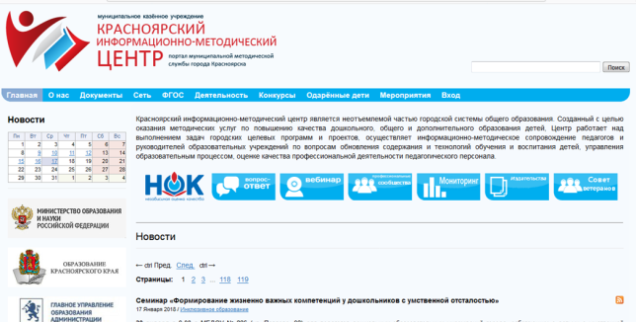
Материал для подготовки к работе с детьми с ОВЗ расположен на сайте КИМЦ
http://kimc.ms/
Предлагается следующий маршрут
Заходим на сайт КИМЦ → Программы и проекты → инклюзивное образование → нормативные документы → повышение квалификации → методический кабинет

Slide 3
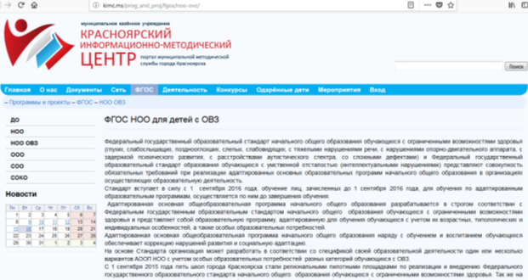
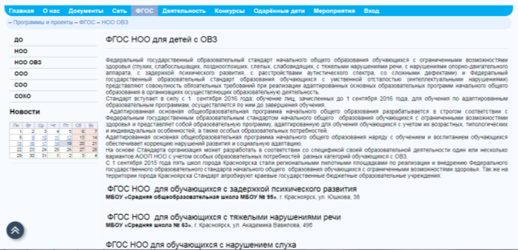
Нормативные документы
Во вкладке ФГОС → НОО ОВЗ вы найдете
все документы для написания АОП и не только…

Slide 4
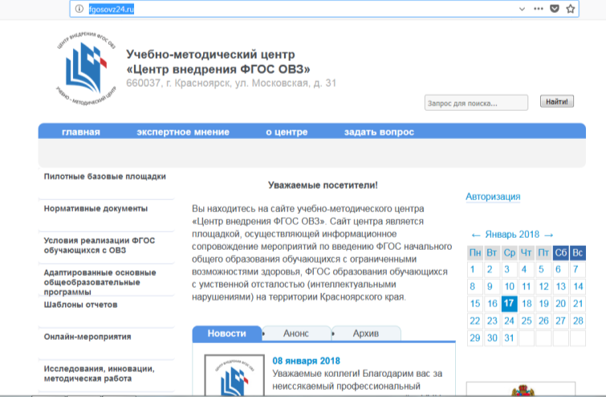
Методистам
http://fgosovz24.ru/
660037, г. Красноярск,
ул. Московская, д. 31

Slide 5
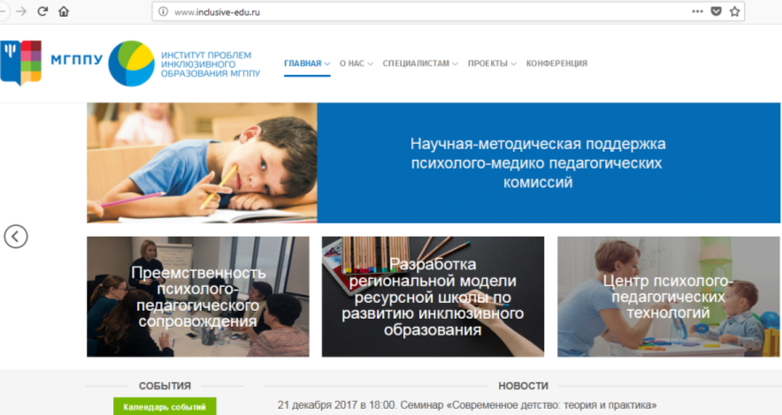
Методистам
http://www.inclusive-edu.ru/

Slide 6
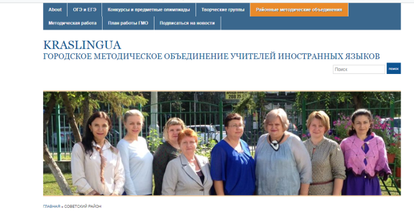
https://kraslinguamo.wordpress.com
на городском сайте
МО учителей иностранных языков расположены материалы по различным направлениям

Slide 7
Спасибо за внимание

